Slide 1
Кружок конструирования в средней группе №12 «Пчёлка»
«Леготека»
Воспитатели : Баландина Т.И.
Глазунова Н.В.

Slide 2
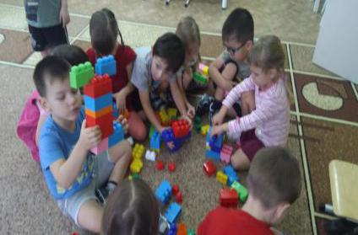
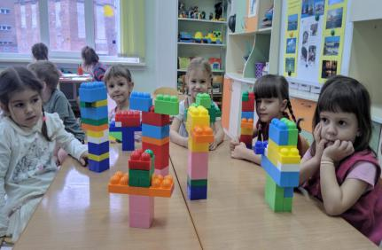
Актуальность
Современное образование ориентировано на усвоение определённой суммы знаний. Вместе с тем необходимо развивать личность ребенка, его познавательные способности. Конструкторы Лего стимулируют практическое и интеллектуальное развитие детей, не ограничивают свободу экспериментирования, развивают воображение и навыки общения, помогают жить в мире фантазий, развивают способность к интерпретации и самовыражению. Лего - конструктор дает возможность не только собрать игрушку, но и играть с ней. Используя детали не одного, а двух и более наборов Лего, можно собрать неограниченное количество вариантов игрушек, задающих сюжеты игры.

Slide 3
Цель: Развивать конструкторские способности детей дошкольного возраста в условиях детского сада.
Задачи:
Обучающие:
- формировать у детей познавательную и исследовательскую активность, стремление к умственной деятельности;
- формировать умения следовать устным инструкциям;
- обучать различным приемам работы с конструктором;
- создавать композиции с изделиями, выполненными из конструктора.
Развивающие:
- развивать внимание, память, логическое мышление;
- мелкую моторику рук и глазомер;
- художественный вкус, творческие способности и фантазии детей;
- способность работать руками, приучать к точным движениям пальцев;
- развивать пространственное воображение, конструктивные навыки и умения.
Воспитательные:
- вызвать интерес к искусству оригами;
- расширять коммуникативные навыки детей при работе в паре, коллективе, распределении обязанностей;
- способствовать созданию игровых ситуаций;
- совершенствовать трудовые навыки, формировать культуру труда, учить аккуратности, умению бережно и экономно использовать материал, содержать в порядке рабочее место.

Slide 4
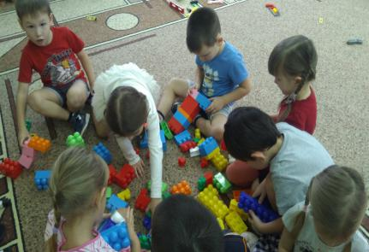
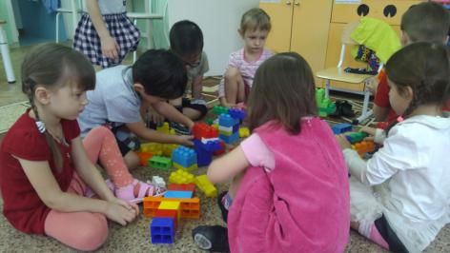
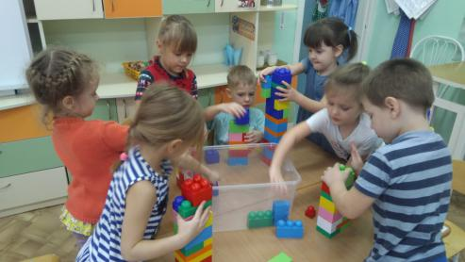
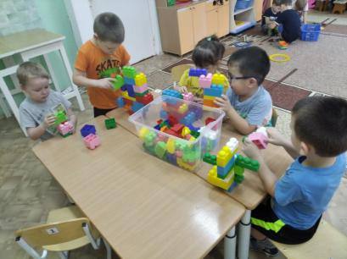

Slide 5
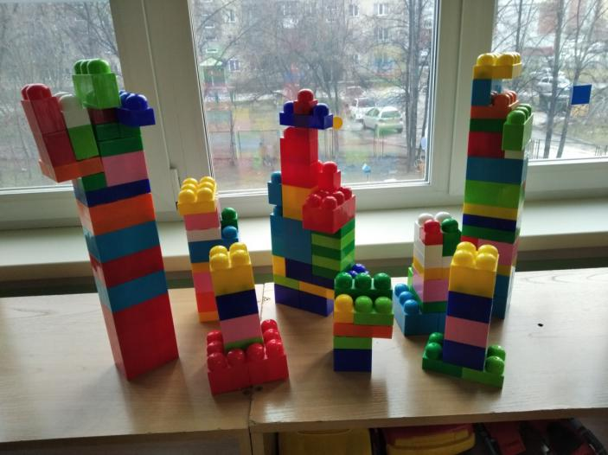
БАШНЯ

Slide 6
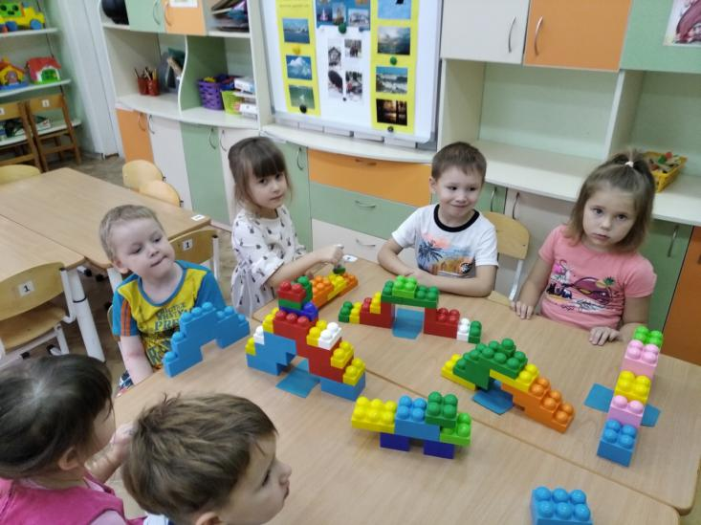
МОСТИК

Slide 7
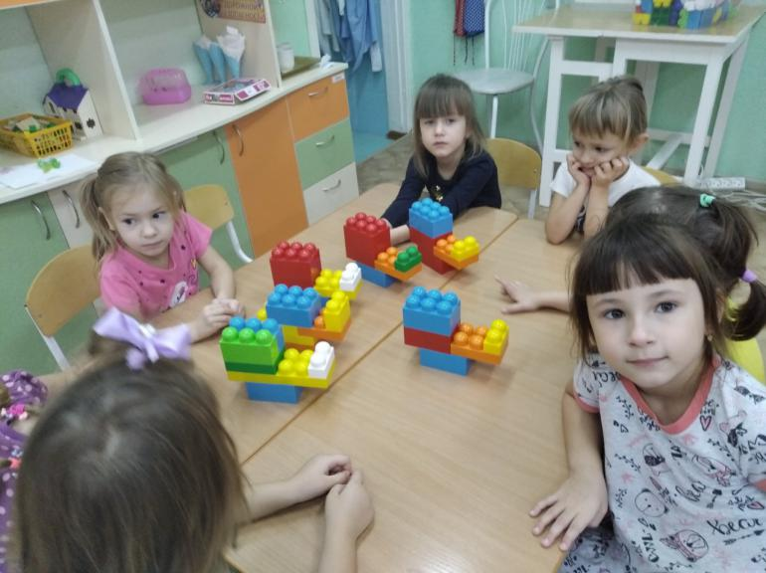
КРАСИВЫЕ РЫБКИ

Slide 8
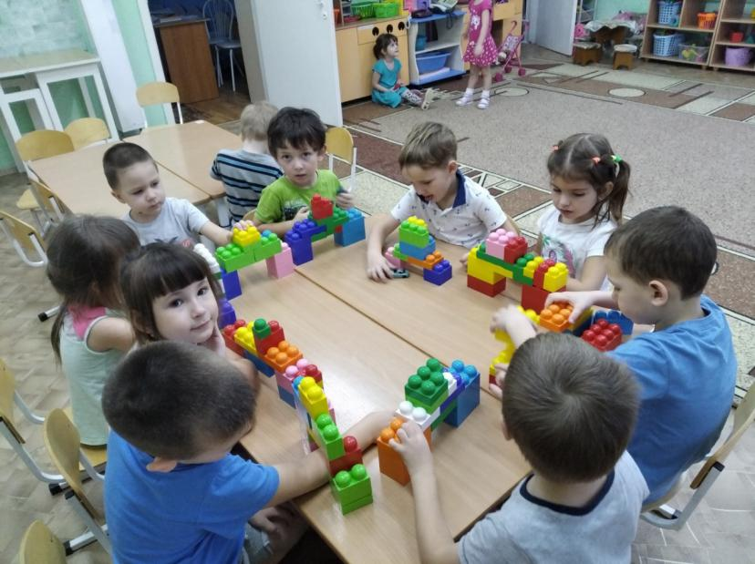
ВОРОТА ДЛЯ ЗАБОРЧИКА

Slide 9
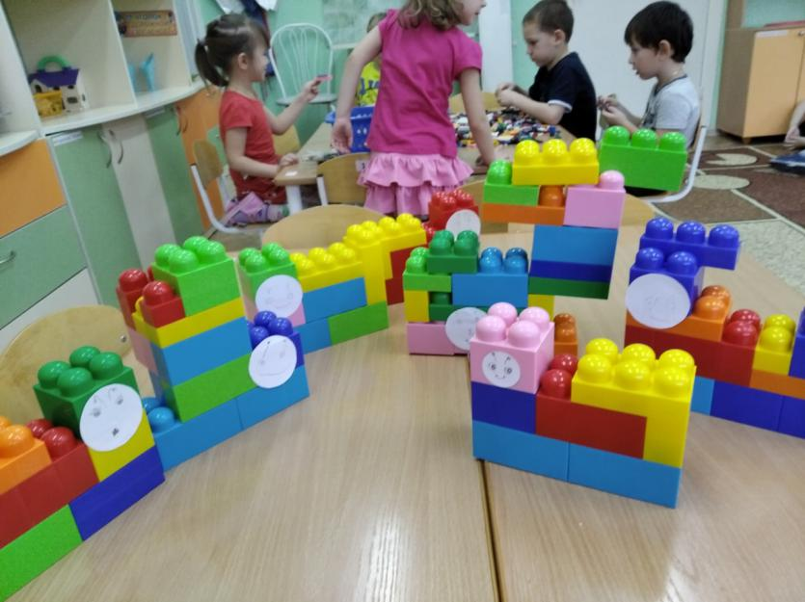
УЛИТКИ

Slide 10
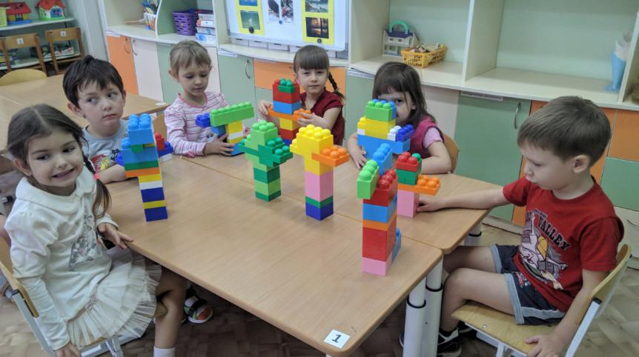
СТРОИМ ЛЕС

Slide 11
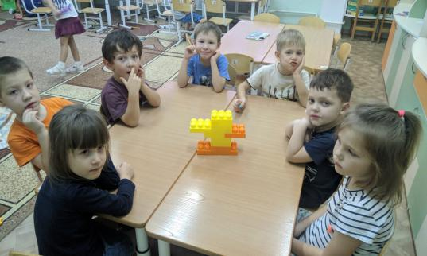
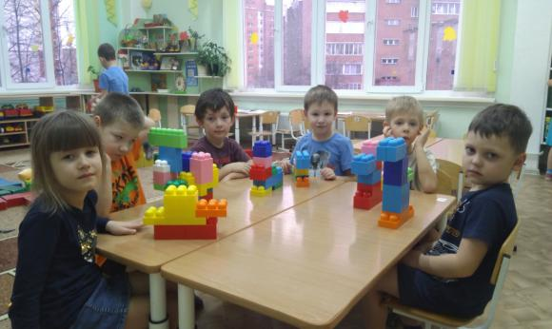
ВЕСЕЛЫЕ УТЯТА

Slide 12
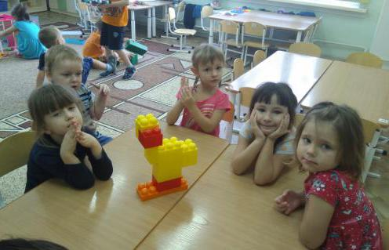
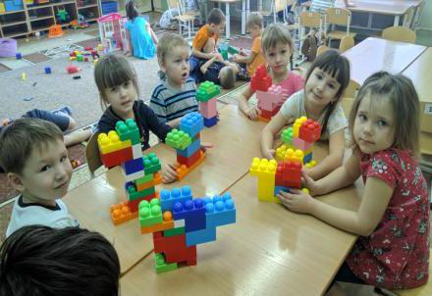
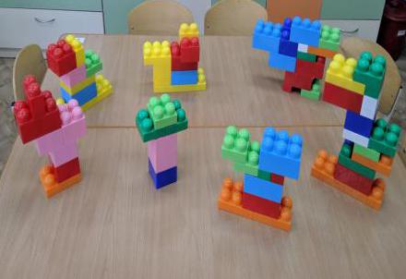
ГУСЕНОК

Slide 13
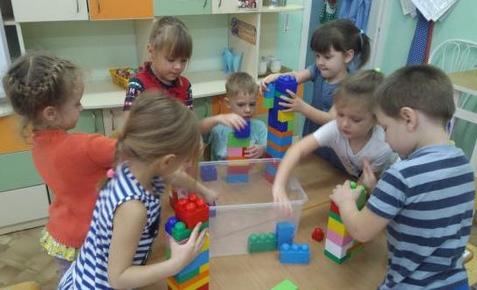
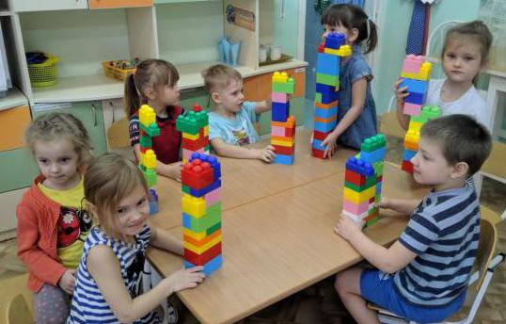
БОЛЬШИЕ И МАЛЕНЬКИЕ ПИРАМИДКИ

Slide 14
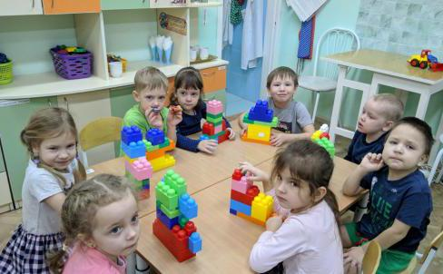
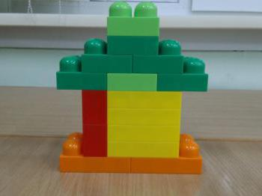
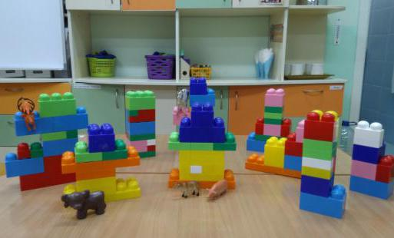
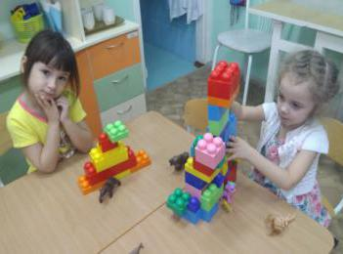
ЛЕСНОЙ ДОМИК

